Slide 1
Сравнение ядер Windows и Linux
Доклад подготовил:
Студент группы РИ-250001
Родин Роман Константинович

Slide 2


Критерии сравнения
Безопасность
Производительность
Стабильность

Slide 3

Введение

Slide 4
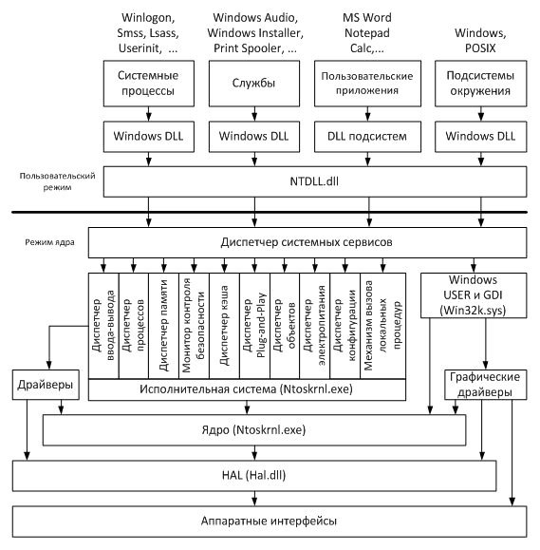
Windows

Slide 5
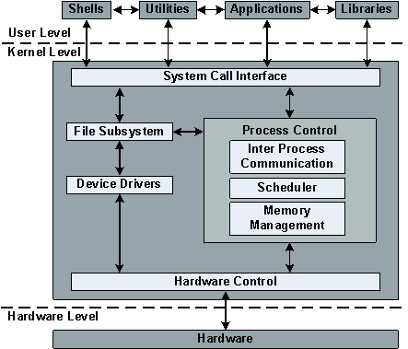
Linux

Slide 6
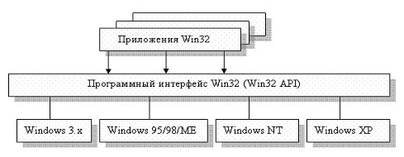
Win32 API in Windows

Slide 7

Linux

Slide 8
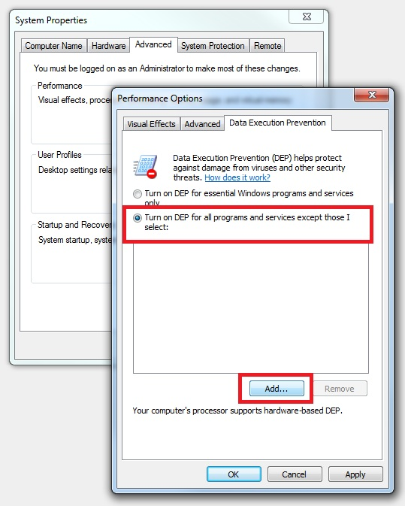
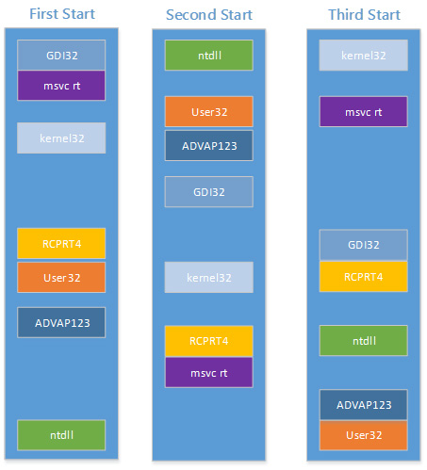
DEP and ASLR in Windows
DEP setting
Windows 8 ASLR

Slide 9
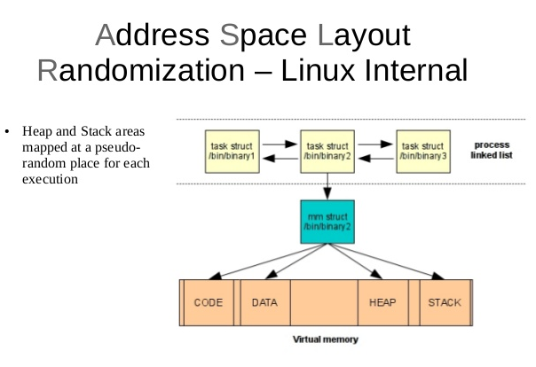
ASLR in Linux

Slide 10

WHQL in Windows

Slide 11

Linux

Slide 12
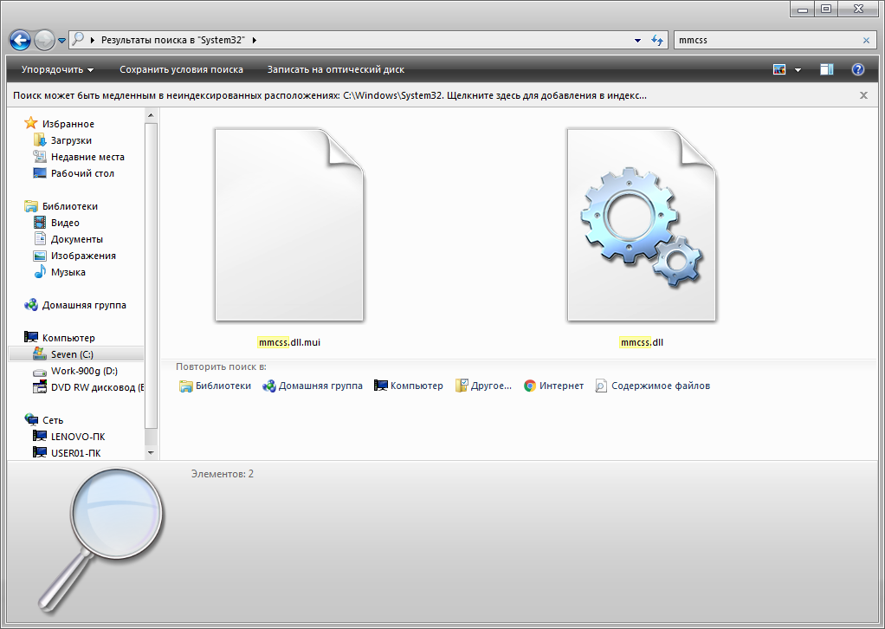
MMCSS in Windows

Slide 13
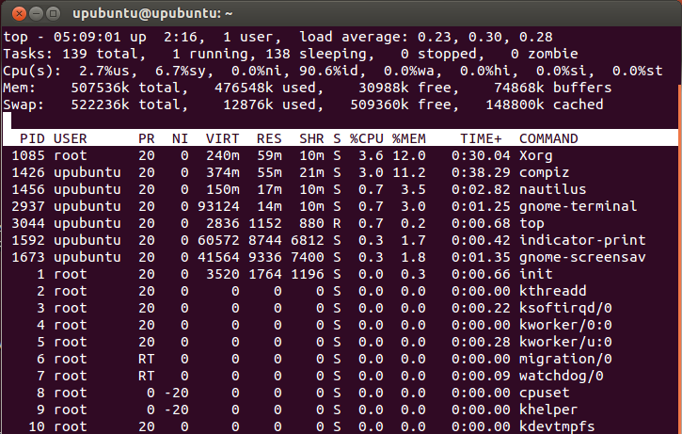
Priority in Linux

Slide 14
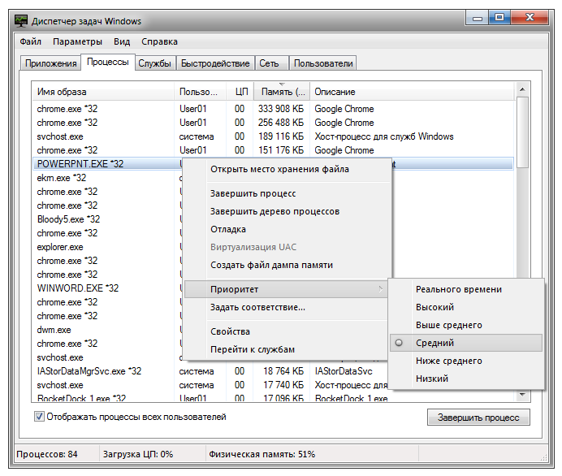
Priority in Windows

Slide 15
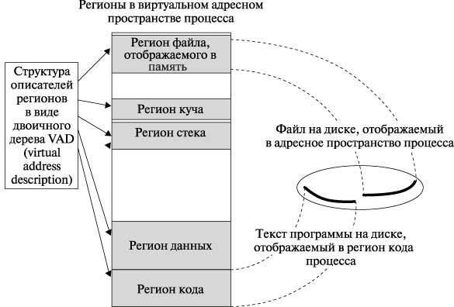
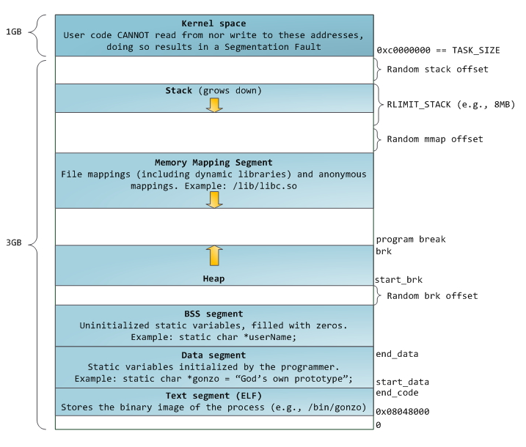
Адресное пространство
Windows
Linux

Slide 16

KTM in Windows

Slide 17
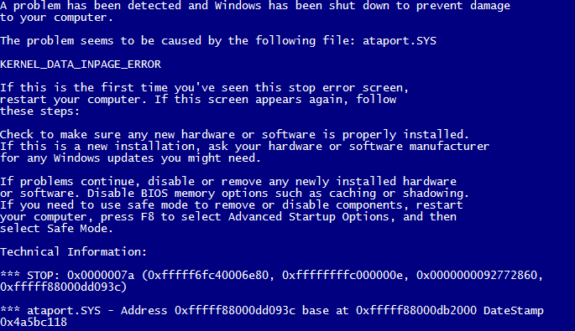
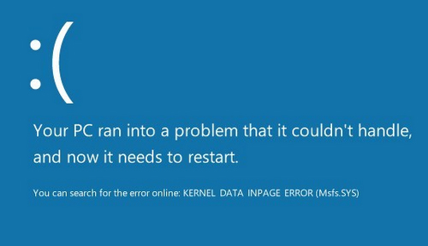
Ошибка ядра в Windows

Slide 18
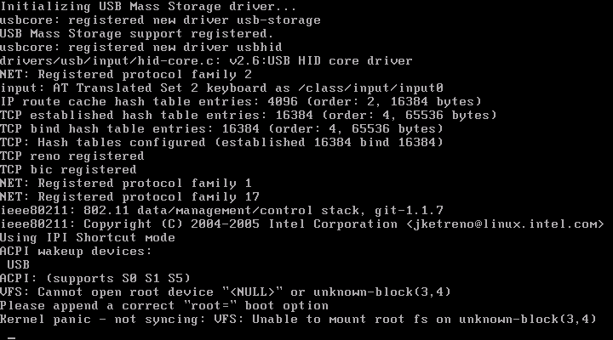

Ошибка ядра в Linux
Linux 2.6 не может смонтировать корневую файловую систему.
Товарищи, не обессудьте, я – запаниковал…

Slide 19
Спасибо за внимание!
Для вас старался:
Родин Роман Константинович

